Slide 1



Slide 2
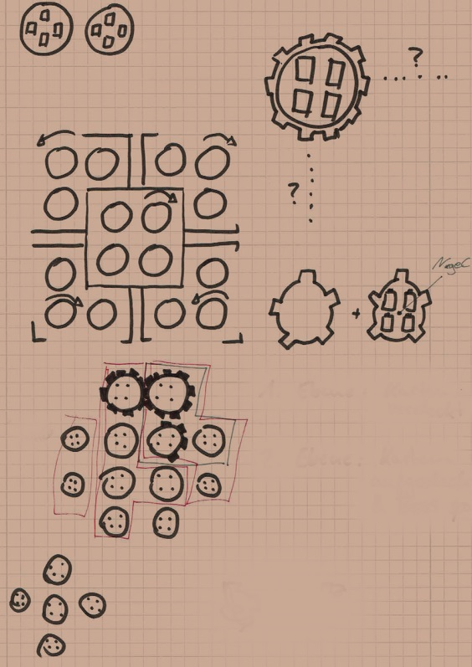

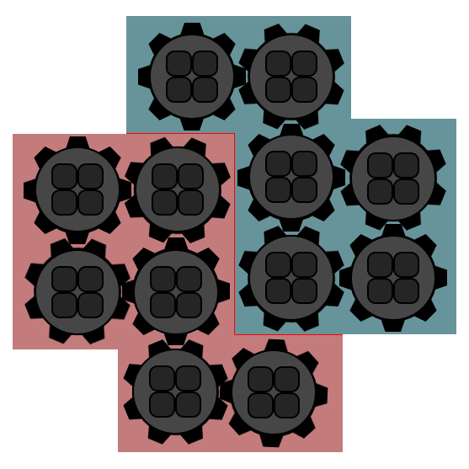
Spielfeld
Gesamtes Spiel nur 1 Ebene -> Integration von Setting in Spielfeld
Feldkarten
auf drehbaren Zahnrädern gelagert
BOSS erscheint, wenn alle Felder aufgedeckt sind
Nur „hypothetische“ 2. Ebene
Feldkarten bleiben aufgedeckt
Monster und Fallen sind wieder aktiv
Spielfeld unterteilt in zwei Drehbereiche
Feldkarten werden nach Zug umgedreht

Slide 3
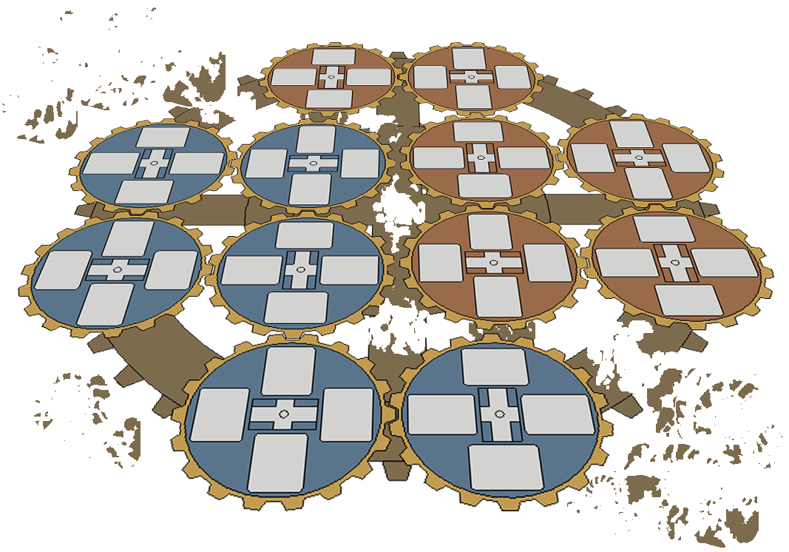
Spielfeld
Design: Zahnräder, schwebende Festung, Wolken, Dampf, Zerfall …
Unterteilung in zwei Drehbereiche
Story-Elemente:
Uralte Festung
Maschinen ohne Wartung
Zerschlissene Mechanik
-> Zerfallene Konstruktion

Slide 4
Spielfiguren
xx

Slide 5

Gestaltung des Spiels
Material:
Farben:
Messing
Gold / Beige
Kupfer, Rost
Rottöne
Metall
Kaltblau
alt & staubig
Erdtöne
Spielfiguren Spieler
Spielfeld
Abenteurer, Schatzjäger
Individuelle Charaktere
Draufgänger
„gizmos and gadgets“
Nutzen, was sie finden
Schwebende Festung aus beweglichen Räumen
Fallen, versteckte Schalter
Gefahren (Wächter)
Schätze und Ausrüstung
STEAMPUNK
Spielfigur Hüter
Story
Größer als Spielerfiguren
Alt, marode, mächtig
Gigantische Ausmaße in Spielkontext
Größte Errungenschaft einer zerfallenen Zivilisation
Unermessliche Reichtümer, ungeahnte Technologien
Unwissende, tollkühne Plünderer wagen sich dorthin
Hüter hat die Aufgabe, die Eindringlinge zu vernichten

